Slide 1
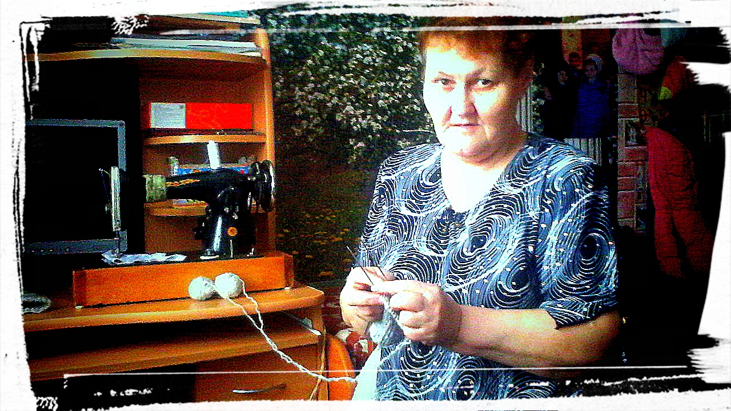
Алевтина Семеновна
Алевтина Семеновна родилась в с.Галкино Свердловской области в 1948 году. В городе Нефтеюганске проживает с 1971 года. Она работала в автоколонне заправщицей машин. Сейчас на пенсии. Ее внуки учатся в нашей школе – Королев Алеша ( 7 а класс) и Огорелкова Катя (3 а класс). Алевтина Семеновна ведет активный образ жизни. Часто приходит в школу. Мы тоже бываем у нее в гостях. Она рассказывает нам о своей жизни, дает нам разные советы. Угощает нас вкусными пирогами и чаем.

Slide 2
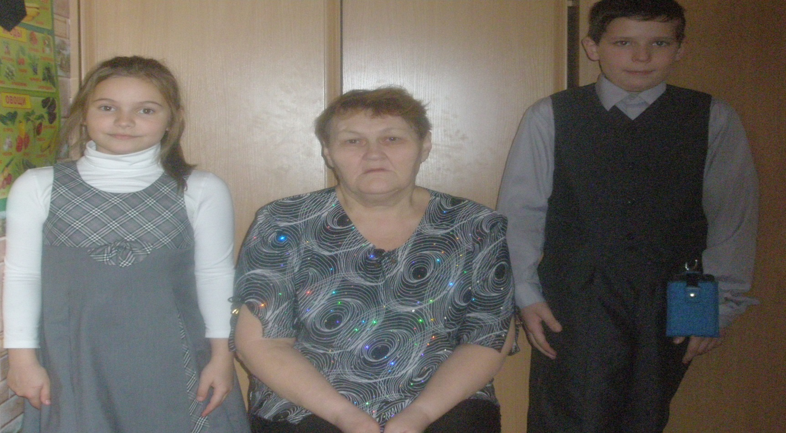
Мы в гостях у Алевтины Семеновны

Slide 3
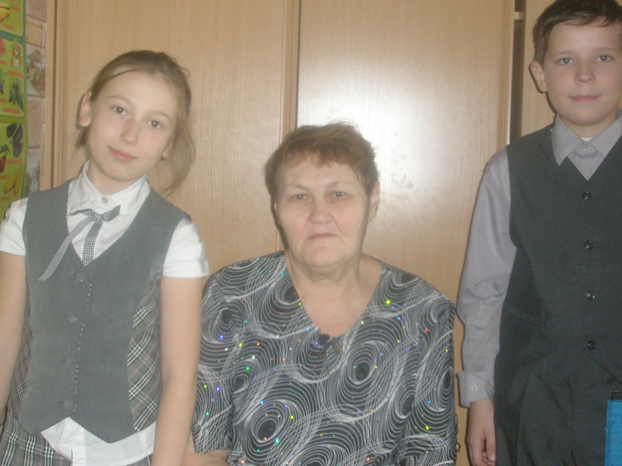

Slide 4
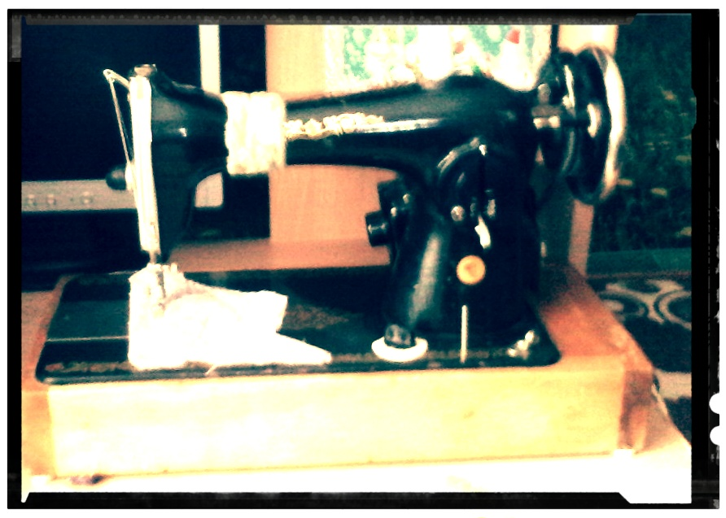
Старая любимая машинка

Slide 5
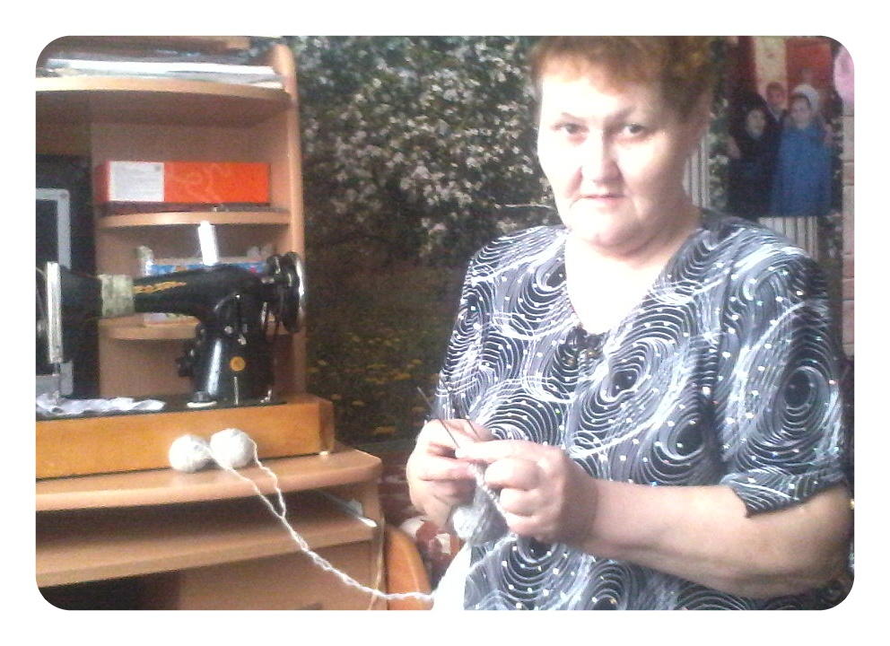
Хобби

